Slide 1
Inventarios NUTRELUC
¿Cuántas cajas habrá en los próximos inventarios?
PROYECTO FINAL
Autor: Nancy Hernández Sánchez

Slide 2
Índice
Contexto comercial y objetivo del proyecto
Contexto análitico
Análisis Exploratorio
Aplicación de algoritmos de ML
Conclusiones

Slide 3
Contexto comercial y objetivo del proyecto
NUTRELUC fabricante de golosinas, snacks y bebidas instantáneas realiza mensualmente inventarios. En los últimos meses, se ha incrementado la cantidad de cajas de producto caducado, por lo cual necesita predecir el comportamiento futuro de sus inventarios a fin de tomar acciones y prevenir la generación de merma.
El objetivo de este proyecto de DS es predecir la cantidad de cajas que se tendrán en próximos inventarios.

Slide 4
Contexto análitico
Para desarrollar el modelo se cuenta con 8 inventarios, realizados en 9 almacenes al término de cada mes durante el 2023. La información suministrada contiene diversas variables, las más relevantes son:
Fecha: Fecha de realización del inventario
Planta: Nombre de la planta procesadora
Almacén: Nombre del almacén
Material: Identificador del producto
Caducidad: Fecha máxima de comercialización
Estatus: Clasificación del producto según sus condiciones y físicas y vencimiento
Categoría: Tipo de producto
RF: Proyección de venta en cajas
Mercado: Lugar de comercialización: Nacional o Internacional
Cajas: Cantidad total de cajas
Costo: Costo total del producto
Vida útil: meses disponibles antes de alcanzar la caducidad

Slide 5
Análisis Exploratorio

Slide 6
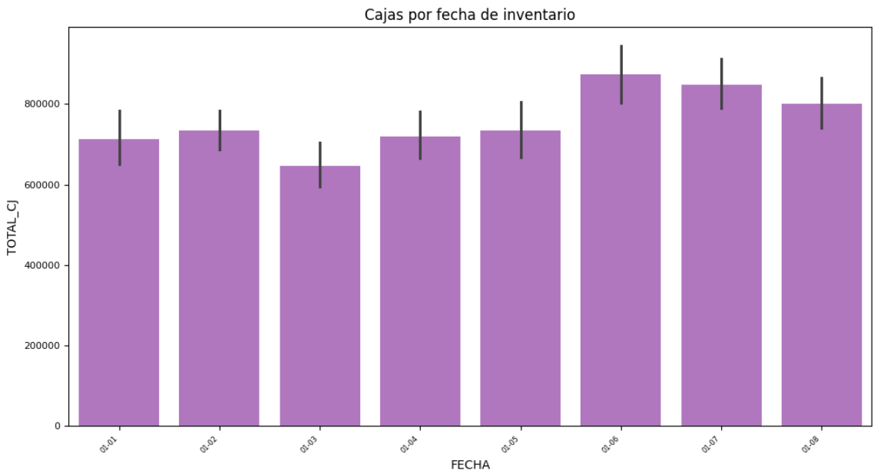
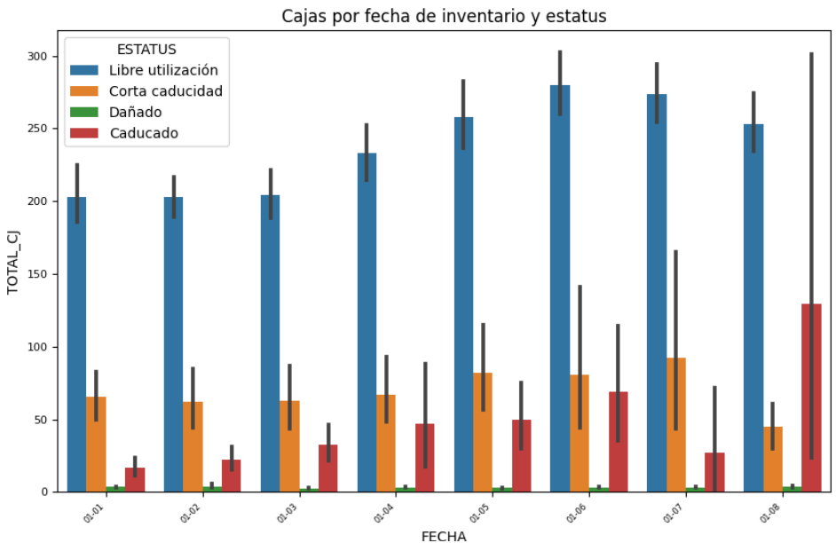
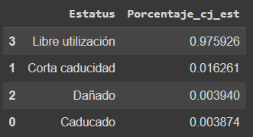
¿Cuántas cajas hay en los inventarios?
El 97.5% del inventario se encuentra en libre utilización, el producto caducado incrementa mes a mes y la presencia de producto en corta caducidad se mantiene estática, esto indica que la venta del producto con baja vida útil se complica levantando una alerta por la posible generación de más producto caducado.
La cantidad de cajas por inventario se encuentra entre 600K y 900K, siendo junio el mes con mayor inventario con 870K cajas mientras que en marzo solo había 620K.

Slide 7
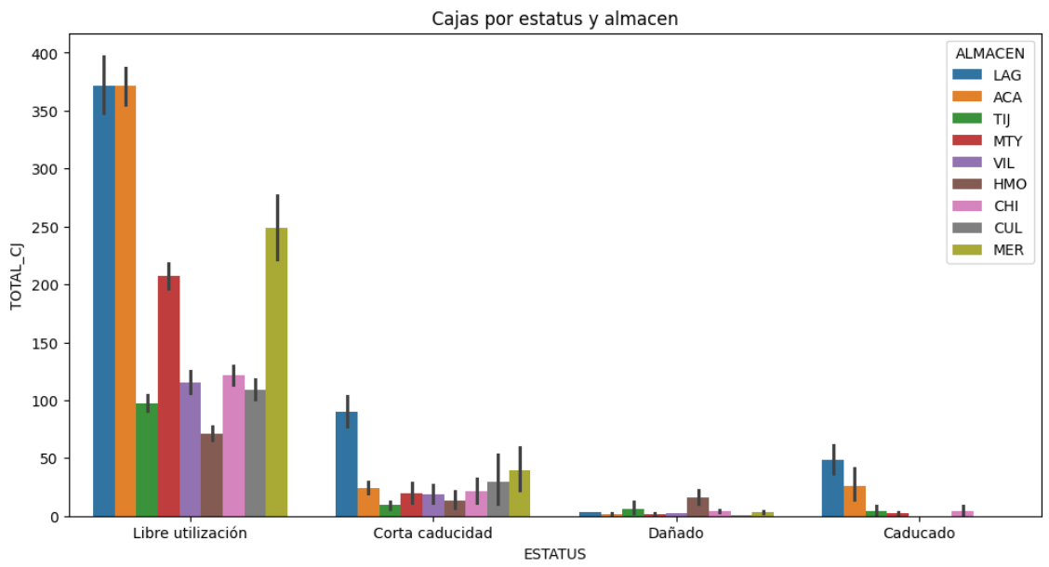
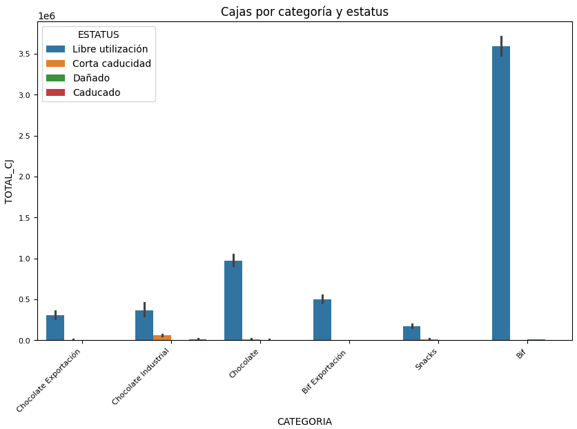
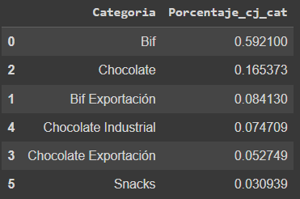
¿Cúal es la participación por Almacén?
Los almacenes LAG y ACA, tiene la mayor participación en inventario con libre utilización y caducado. MER ocupa la tercer posición con producto en libre utilización y la segunda en corta caducidad. HMO es el almacén que más producto dañado genera, sin embargo su inventario en libre utilización es el más bajo. Siendo MER y HMO almacenes chicos, requieren atención por la cantidad de producto en riesgo que están generando.
Bif tiene la mayor participación con un 59% seguido de chocolate con un 16%, siendo Snacks el que presenta la menor presencia con 3%. Sin embargo en las categorías de riesgo, Chocolate Industrial tiene una mayor aportación, tanto en corta caducidad como en caducado. Snacks contribuye con la mayor cantidad de producto dañado.

Slide 8
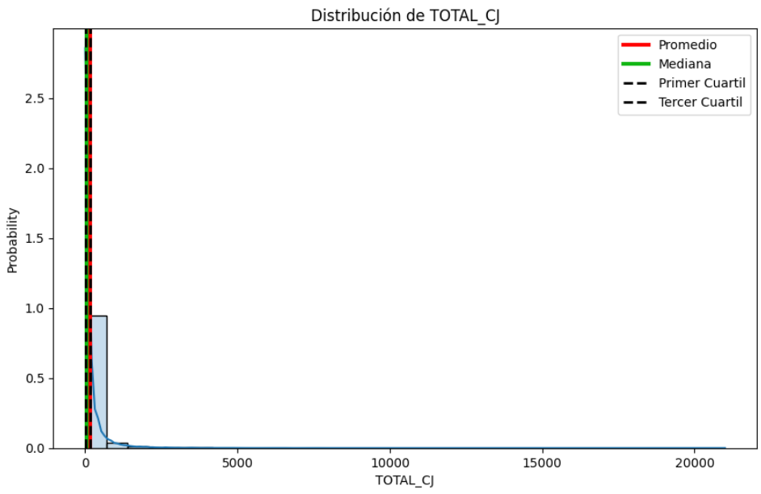
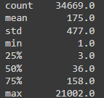
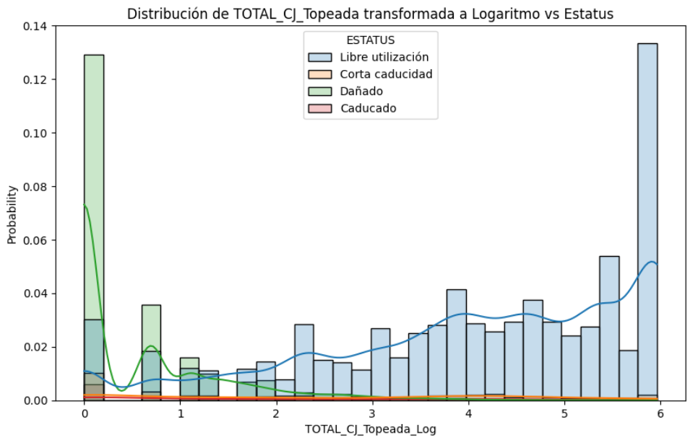
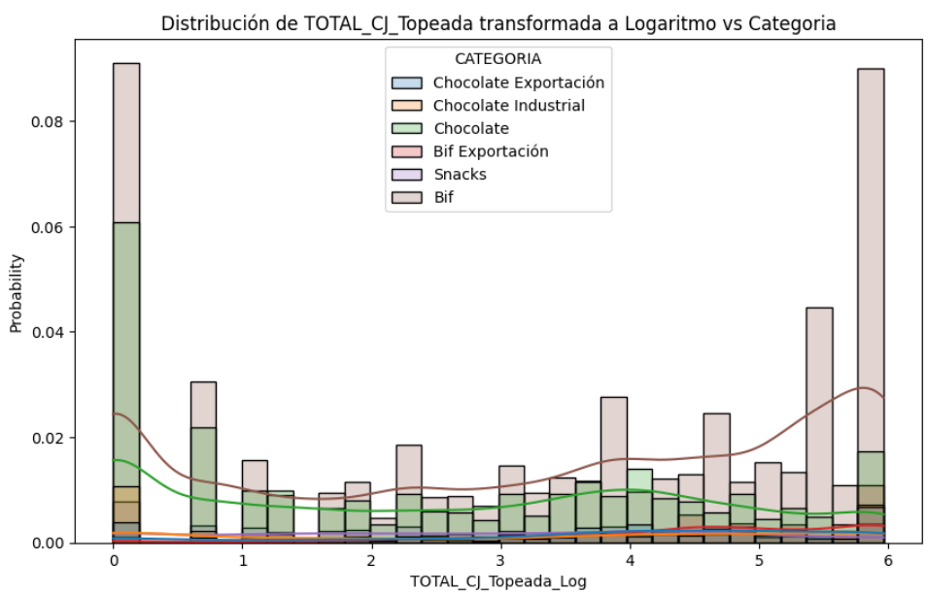
Conociendo el target: TOTAL_CJ
La variable tiene una distribución asimétrica positiva concentra el 50% de los registros en valores menores a 36 CJ.
Para mejorar el funcionamiento del modelo se trabaja con la variable target topeada, dado que el 75% se encuentra en valores por debajo de las 158 CJ, esto esto buscamos mejorar la distribución de los datos.

Slide 9
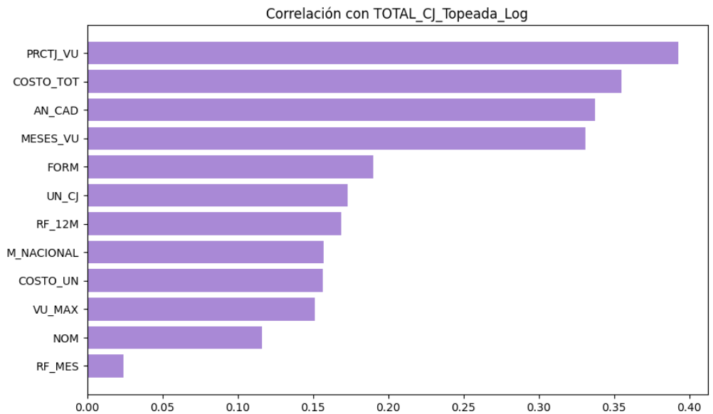
¿Cúal es la relación del target con las features?
Con ayuda de la correlación de Pearson se encontró que PRCTJ_VU, COSTO_TOT, AN_CAD, MESES_VU son las variables más correlacionadas con el target.
Para mejorar el desempeño del modelo se utilizarán las variables topeadas con el fin de eliminar datos anormales.

Slide 10
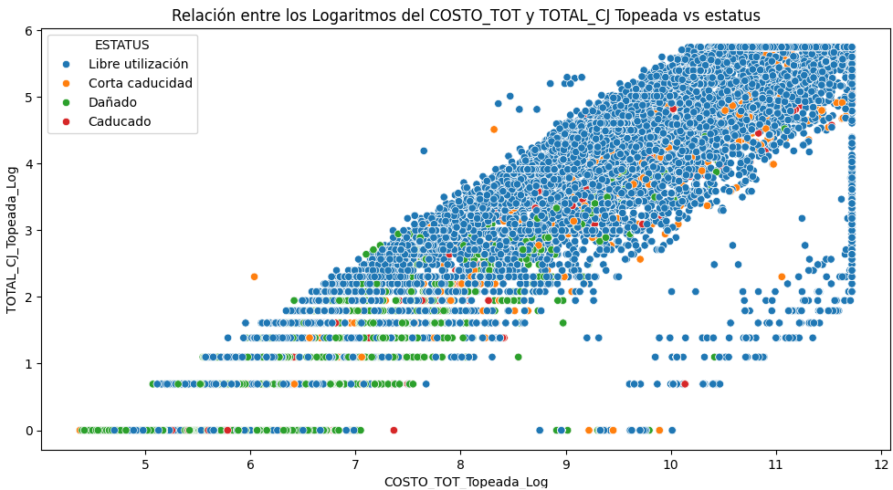

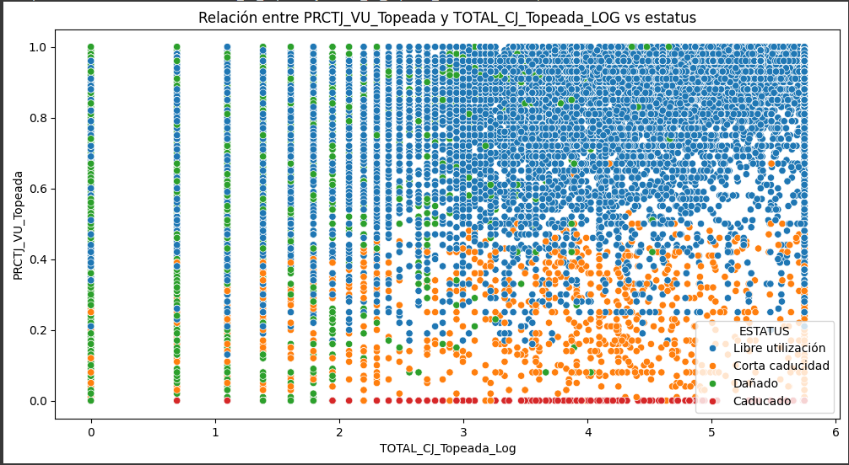

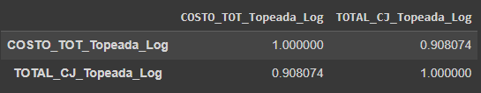
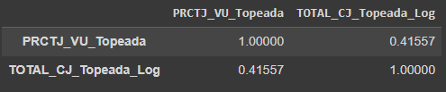
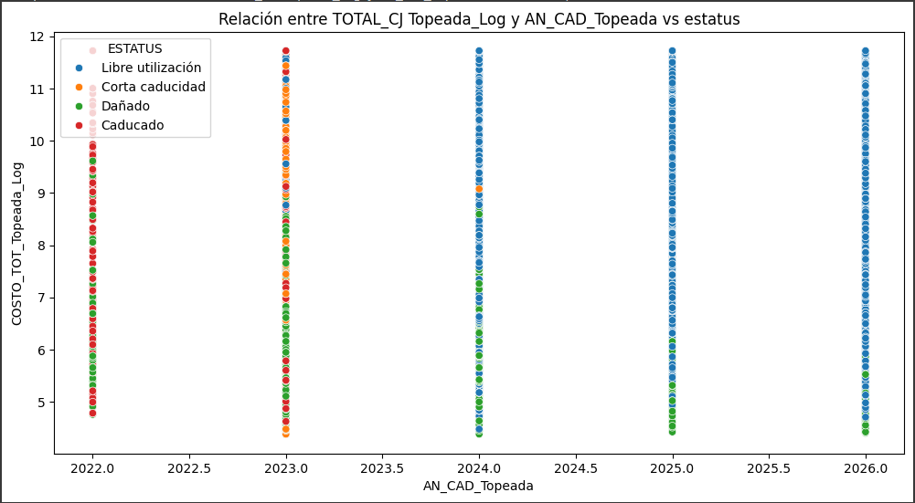
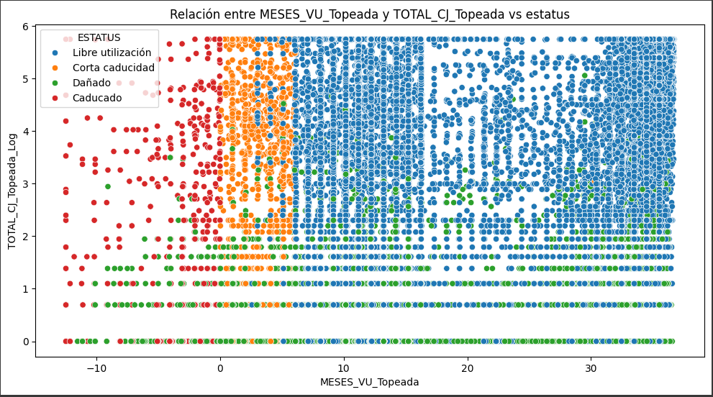
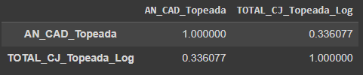
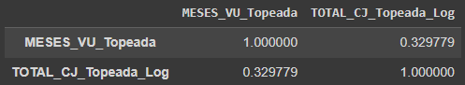
Visualizaciones del target y algunos features
Correlación de 0.90, es bastante alta, se utilizará en los modelos
Correlación de 0.41, no es muy alta pero puede servir para modelar
Correlación de 0.33, no es muy alta pero puede servir para modelar
Correlación de 0.42, no es muy alta pero puede servir para modelar

Slide 11
Aplicación de algoritmos de ML

Slide 12
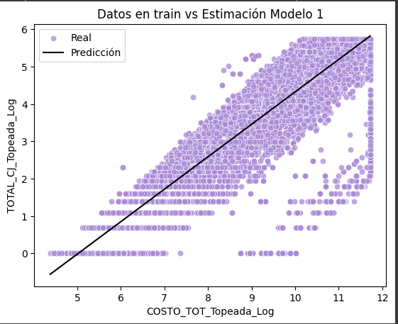
Modelando con la feature más correlacionada: COSTO_TOT
Los resultados de este modelo de regresión lineal son satisfactorios y confirman que COSTO_TOT_Topeada_Log es una buena predictora dado que se presenta un coeficiente cercano a 0: 0.868, pvalue 0 y un R2 de 0.825 lo cual es favorecedor, ya que se espera que sea cercano a 1.
Podemos observar que la predicción se ajustó al comportamiento de las variables
Notes:
R2 cerca de 1 es mejor para el modelo

Slide 13
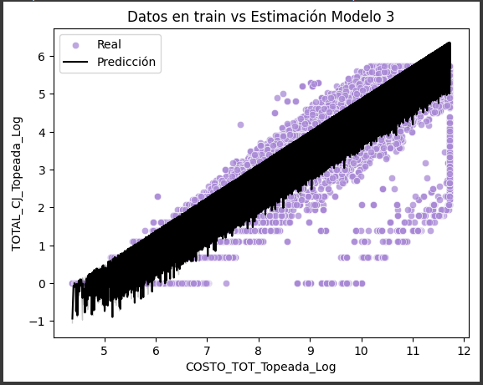
Modelando con las features más correlacionadas
Para este modelo de regresión lineal múltiple, se utilizaron las siguientes featuares: COSTO_TOT_Topeada_Log, PRCTJ_VU_Topeada, AN_CAD_Topeada, MESES_VU_Topeada, Es_BuenaVU.
Los resultados de este modelo son satisfactorios, presenta un R2 un 0.888 lo cual supera el modelo 1.
Podemos observar que la predicción se ajustó al comportamiento de las variables

Slide 14
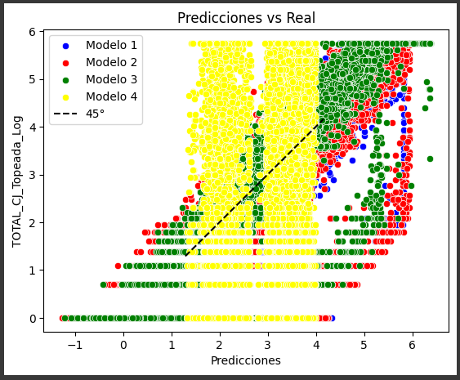
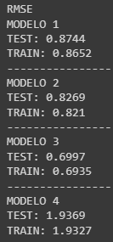
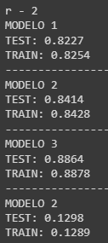
Comparando Predicciones con Real
El mejor modelo es el 3, tiene el R2 más alto (0.88), de igual manera el RMS es el más bajo (0.69), en ambos casas es muy similar es Test y Train.

Slide 15
Conclusiones

Slide 16
Conclusiones
El inventario con la mayor cantidad de cajas de tuvo en el mes de junio.
El estatus más común es libre utilización. Los almacenes LAG y ACA concentran la mayor parte del inventario.
En HMO se detecta la mayor cantidad de producto dañado en relación a su producto el libre utilización.
Chocolate industrial es la categoría con mayor stock en riesgo.
COSTO_TOT es el feature más relacionado con el target.
Al estimar el ML con COSTO_TOT los resultados son óptimos.
El Modelo 3 fue el mejor, considera las features COSTO_TOT_Topeada_Log, PRCTJ_VU_Topeada, AN_CAD_Topeada, MESES_VU_Topeada y la binaria Es_BuenaVU.

